Slide 1
KERANGKA KERJA ARSITEKTUR ENTERPISE
DEPARTEMEN TEKNOLOGI INFORMASI ITS
IR. KHAKIM GHOZALI M.MT

Slide 2
TOGAF
Zachman
Federal Enterprise Architecture Framework (FEAF)
Gartner
Kerangka Kerja EA

Slide 3
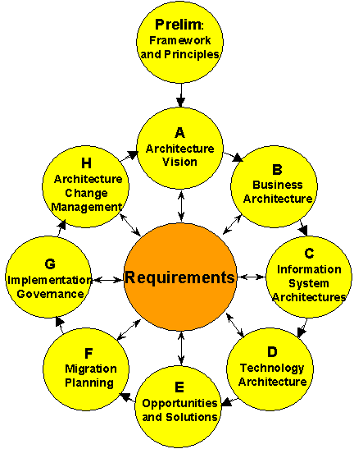
Kerangka Kerja EA
TOGAF

Slide 4
Kerangka Kerja EA
ZACHMAN
Kerangka kerja Zachman menggambarkan sebuah model infrastruktur informasi yang menyeluruh dari suatu perusahaan dengan enam perspektif yaitu planner, owner, designer, builder, subcontractor, dan the working system.
Tidak ada petunjuk mengenai urutan, proses atau implementasi dari kerangka kerja tersebut.

Slide 5
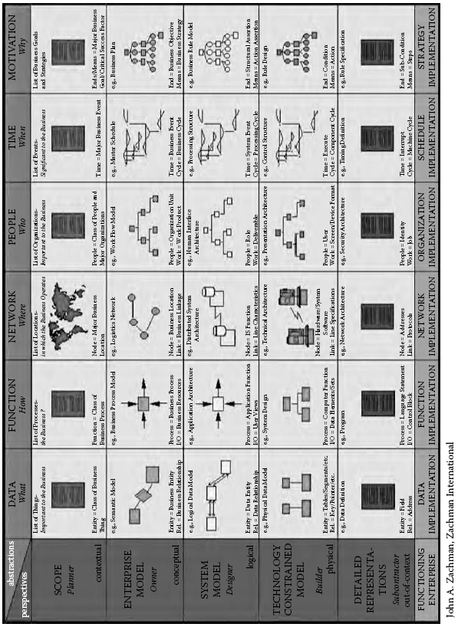
Kerangka Kerja EA >> ZACHMAN
Kerangka Kerja EA
ZACHMAN

Slide 6
Kerangka Kerja EA
Federal Enterprise Architecture Framework (FEAF)
Tujuan kerangka kerja FEA adalah untuk meningkatkan interoperabilitas antar agensi pemerintah Amerika Serikat
FEAF berusaha mengintegrasikan arsitektur yang terpisah dari berbagai agensi federal.
FEAF membagi arsitektur yang ada menjadi arsitektur bisnis, data, aplikasi dan teknologi.

Slide 7
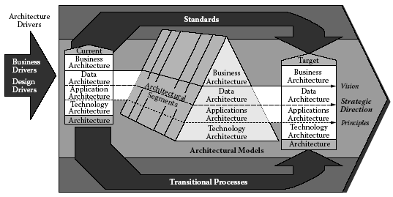
Kerangka Kerja EA
Federal Enterprise Architecture Framework (FEAF)

Slide 8
Kerangka Kerja EA
Gartner
Arsitektur enterprise adalah proses translasi visi dan strategi bisnis berubah menjadi enterprise yang efektif melalui pembuatan, komunikasi dan peningkatan prinsip utama dan model yang menggambarkan target masa mendatang enterprise beserta evolusinya.
Tiga sudut pandang utama dari kerangka kerja EA dari Gartner adalah:
Enterprise Business Architecture (EBA),
Enterprise Information Architecture (EIA)
Enterprise Technology Architecture (ETA)

Slide 9
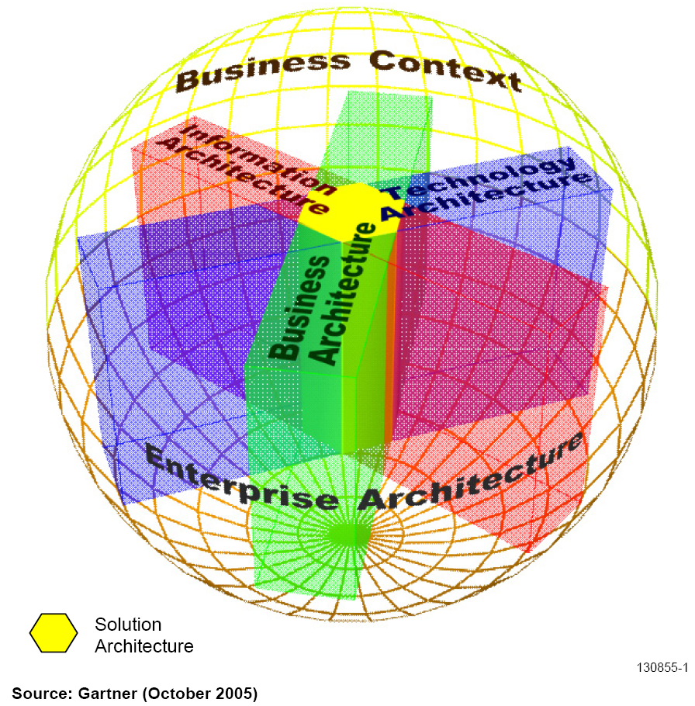
Kerangka Kerja EA
Gartner

Slide 10
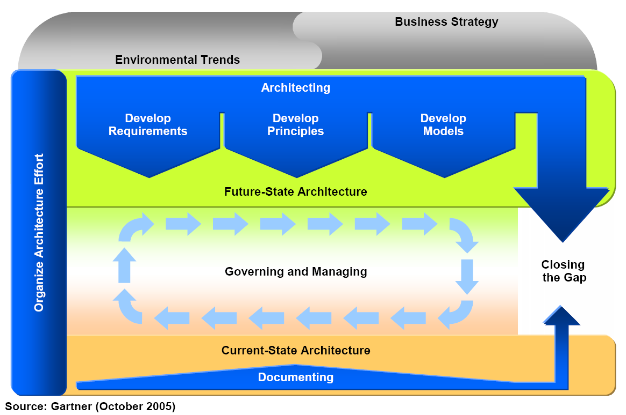
Kerangka Kerja EA
Gartner

Slide 11
Maturitas EA
Bagaimana merencanakan perkembangan maturitas EA?
Kebanyakan model maturitas EA mengidentifikasi 5 tahap pendekatan untuk identifikasi tingkatan maturitas EA dari sebuah organisasi.
The (Extended) EA Maturity Growth Plan memperlihatkan tahapan maturitas EA untuk peningkatan di masa mendatang.
5 tahap pengukuran maturitas adalah: fase 1 (initial), fase 2 (under development), fase 3 (defined), fase 4 (managed) dan fase 5 (optimized).
Selain proses EA, model, definisi, prinsip dan artefak lain yang membentuk EA, merupakan hal yang penting untuk evaluasi Program EA dan aspek lain mengenai bagaimana EA diutilisasi dalam organisasi.

Slide 12
PETA LITERATUR

